Slide 1

UNIVERSIDAD AUTÓNOMA DEL ESTADO DE MÉXICO
PLANTEL TEXCOCO DE LA ESCUELA PREPARATORIA
ASIGNATURA: SOCIOLOGÍA
6º SEMESTRE - CBU2015
MÓDULO iii. Teorías sociológicas
m. En C.E. LUCRESIA AYALA CARRASCO

Slide 2

PROPÓSITO DEL MÓDULO
  Interpreta las teorías sociológicas para el estudio de los hechos, problemas y acciones sociales con el fin de contribuir a la equidad, bienestar y desarrollo democrático de la sociedad

Slide 3
ATRIBUTOS
COMPETENCIAS GENÉRICAS
9. Participa con una conciencia cívica y ética en la vida de su comunidad, región, México y el mundo.
10. Mantiene una actitud respetuosa ante la interculturalidad y la diversidad de creencias, valores, ideas y prácticas sociales.
9.1. Privilegia el diálogo como mecanismo para la solución de conflictos.
9.5. Actúa de manera propositiva frente a fenómenos de la sociedad y se mantiene informado.
10.1. Reconoce que la diversidad tiene lugar en un espacio democrático de igualdad de dignidad y derechos de todas las personas y rechaza toda forma de discriminación.

Slide 4
COMPETENCIA DISCIPLINAR BÁSICA
COMPETENCIA Disciplinar EXTENDIDA
1. Identifica el conocimiento social y humanista como una construcción en constante transformación.
2. Argumenta las repercusiones de los procesos y cambios políticos, económicos y sociales que han dado lugar al entorno socioeconómico actual

Slide 5
TEMA 3.1. POSITIVISMO (Augusto Comte)
PROPÓSITO DEL TEMA: Describe las principales categorías del positivismo.

Slide 6
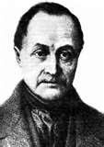
Augusto Comte

Slide 7
POSITIVISMO
AUGUSTO COMTE
División de la sociología: estática y dinámica
Ley de los tres estadios
Clasificación de las ciencias

Slide 8
POSITIVISMO
Doctrina filosófica que vino a revolucionar la actitud especulativa de su época y se caracteriza básicamente en sostener DOS PRINCIPIOS esenciales para adquirir y fundamentar el conocimiento

Slide 9

POSITIVISMO: Principios
PRIMERO: Consiste en basar todo conocimiento en datos que nos proporciona la experiencia, es decir, en la información que se recaba a través de los sentidos, rechazando radicalmente toda noción que no provenga directamente de la experiencia y que no sea susceptible de comprobación.

Slide 10
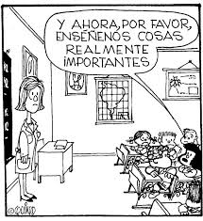
POSITIVISMO: Principios
SEGUNDO: Consiste en que los conocimientos deben tener un sentido pragmático, es decir, práctico; no se debe saber por saber, lo cual carecería de objeto, sino que hay que saber para organizar. De aquí emerge el lema fundamental del positivismo “Saber para prever y prever para obrar”..

Slide 11
LEY DE LOS TRES ESTADOS
Habla de la evolución intelectual de la humanidad. Es decir, Comte deja de manifiesto la teoría de la evolución y del progreso por las que debe pasar el conocimiento humano y la sociedad para llegar a una etapa superior, a una etapa de la ciencia, a una etapa positiva.
Y, dice que toda sociedad e individuo a pasado por tres etapas o estados:
TEOLÓGICO O FICTICIO;
METAFÍSICO O ABSTRACTO; y
POSITIVO O CIENTÍFICO

Slide 12
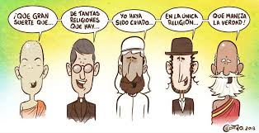
Teológico o ficticio
Explica los fenómenos atribuyéndolos a divinidades imaginarias.
Abarca el salvajismo primitivo, las civilizaciones de Grecia, Roma, y de la Edad Media.

Slide 13

Metafísico o Abstracto
Se sustituye a Dios por una fuerza impersonal. Abarca el Renacimiento, el nacimiento de la ciencia y el desarrollo de la industria.

Slide 14

Científico o Positivo
Descansará sobre la ciencia; se fundamentará en los métodos científicos como la observación y la experimentación.

Slide 15
CLASIFICACIÓN DE LAS CIENCIAS
Sociología
Biología
Química
Física
Astronomía
Matemáticas
RECIENTES, COMPLEJAS, CONCRETAS
Ordenación pedagógica y serial
ANTIGUAS, SIMPLES, ABSTRACTAS

Slide 16

DIVISIÓN DE LA SOCIOLOGÍA: ESTÁTICA Y DINÁMICA
La ESTÁTICA SOCIAL comprende por una parte, cierto tipo de análisis anatómico de la estructura de la sociedad en un momento determinado y por la otra, el examen de los elementos que determinan el consenso, o sea, la identificación, la unidad de la comunidad. Estudia las condiciones de la existencia social.
Es la TEORÍA DEL ORDEN, ORGANIZACIÓN Y ARMONÍA SOCIAL.

Slide 17

La DINÁMICA SOCIAL representa el estudio descriptivo de las diversas etapas sucesivas que necesariamente las sociedades han recorrido e su devenir histórico. Es decir, en la dinámica social se estudian los fenómenos en movimiento, se investigan los cambios que ocurren en las sociedades.
A esta teoría se le denominó también TEORÍA DEL PROGRESO SOCIAL

Slide 18
TEMA 3.2. FUNCIONAL-ESTRUCTURALISTA
(EMILIO DURKHEIM y Talcott Parsons)
Propósito tema: Describe las principales categorías del funcional-estructuralismo

Slide 19
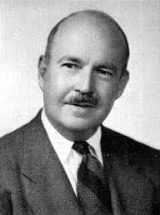
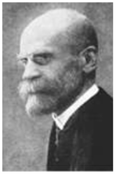
Emile Durkheim y Talcott Parsons

Slide 20
FUNCIONALISMO-ESTRUCTURALISMO
FUNCIONALISMO -ESTRUCTURALISMO
Las reglas del método sociológico
Hechos e instituciones sociales
Solidaridad social
Estructural - funcionalismo

Slide 21
REGLAS DEL MÉTODO SOCIOLÓGICO
1ª. Regla
Para observar los hechos sociales hay que eliminar radicalmente los prejuicios.
2ª. Regla
La materia de toda investigación sociológica debe comprender un grupo de fenómenos definidos de antemano por ciertas características externas.
3ª. Regla
El investigador debe considerar los hechos sociales como independientes de sus manifestaciones individuales

Slide 22
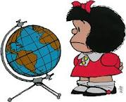
HECHOS E INSTITUCIONES SOCIALES
HECHOS SOCIALES
Maneras de actuar, de pensar y sentir de un grupo de individuos, son externas al individuo y ejercen coacción (obligación) sobre él; por ejemplo las normas morales y religiosas, las observancias familiares, etc.

Slide 23


HECHOS E INSTITUCIONES SOCIALES
INSTITUCIONES SOCIALES
Creencias y modos de conducta establecidos por la vida colectiva del grupo, existen independientemente del individuo y lo coaccionan, por ejemplo, el matrimonio, el Estado, la Escuela, etc.

Slide 24

SOLIDARIDAD SOCIAL
Otra de sus aportaciones está relacionada con la CONCIENCIA COLECTIVA como base de la solidaridad social.

Slide 25

Solidaridad mecánica
Sus raíces son la similaridad de los miembros individuales de la sociedad.
Las sociedades arcaicas o no desarrolladas se caracterizan por la solidaridad mecánica.

Slide 26
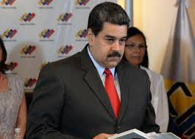
Solidaridad mecánica
Aquí la coacción social se expresa del modo más decisivo en las leyes represivas, severas, penales y sirven para conservar la solidaridad mecánica

Slide 27
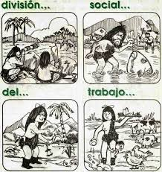
Solidaridad orgánica
Fundada en la disimilaridad.
Esta solidaridad surge a la par de la división social del trabajo, pues ésta exige una interdependencia consciente.

Slide 28
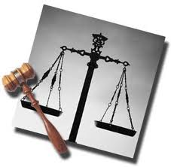
Solidaridad orgánica
Aquí el derecho civil y administrativo existen al igual que el derecho penal. La coacción se elimina por el convencimiento

Slide 29
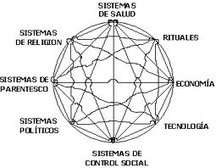
Estructural - funcionalismo
Esta teoría consideraba a la sociedad como un todo más o menos integrado, cuya estructura requería análisis y donde cada una de las partes cumple una función, mismas que contribuyen a la transformación de la estructura.

Slide 30

Es decir, la sociedad está constituida de partes, que forman un sistema de órganos, que a su vez integran la estructura social donde cada una de las partes cumple una función que es su aportación al todo.

Slide 31
La tarea del análisis funcional, consiste, en hacer ver con claridad cómo las instituciones y los demás fenómenos sociales contribuyen a mantener el equilibrio social, el orden social que es una cuestión central del funcionalismo.

Slide 32

De acuerdo a esta teoría si se mantiene el equilibrio a través de la integridad funcional de la colectividad, se tiene salud social y se vive en una sociedad en estado normal.

Slide 33

Pero, cuando se pierde este equilibrio se tiene una enfermedad social y la sociedad vive un estado anormal, o anomia, por ejemplo, el conflicto social y la lucha de clases que impiden el pleno desarrollo del sistema.

Slide 34
TEMA 3.3. CONFLICTO SOCIAL
(Karl Marx)
PROPÓSITO DEL TEMA: Describe las principales categorías de LA TEORÍA DEL CONFLICTO SOCIAL

Slide 35
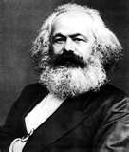
KARL MARX

Slide 36
KARL MARX
Materialismo dialéctico
Formación económico social
Modo de producción
Materialismo histórico

Slide 37

Materialismo dialéctico
Para Marx las ideas no son las que evolucionan sino la materia, la cual siempre se está transformando dialécticamente. Marx utilizó el concepto de “materialismo dialéctico” para explicar la evolución histórica de la humanidad afirmando que ésta se desenvolvía en tres etapas dialécticas: Tesis, Antítesis y Síntesis.

Slide 38
Materialismo dialéctico (continuación)
Tesis, etapa a la que llamó régimen Capitalista, en el que los instrumentos de producción no están repartidos equitativamente, están en pocas manos lo que es una injusticia social.
Antítesis, la injusticia social del régimen capitalista, propicia la “dictadura del proletariado” o revolución social, por la que los instrumentos de producción pasan a manos de la clase proletaria. Surgiendo el Estado Socialista.
Síntesis, Etapa a la que llamó régimen comunista en donde se remedian las etapas anteriores, resultando una sociedad sin clases, porque los instrumentos de producción son ahora propiedad de todos. El Estado desaparece

Slide 39
Formación económico social
Una formación social está integrada por una infraestructura y una superestrucura; ambas forman una totalidad social y no es posible establecer una división radical entre ellas sino que la segunda es consecuencia de la primera, estableciéndose una estrecha relación entre ambas.
INFRAESTRUCTURA
SUPERESTRUCTURA

Slide 40
Formación económico social (continuación)
INFRAESTRUCTURA
SUPERESTRUCTURA
Aquí coexisten diferentes relaciones de producción, pero una de ellas domina a las otras y les impone sus leyes, por ejemplo: en México existen relaciones de producción artesanal, mercantil, capitalista, entre otras. Pero la forma capitalista es la que domina a las demás.
Está formada por las instituciones jurídico-políticas e ideológicas, como el Estado y el Derecho.
Tiene una autonomía relativa de la base económica y reacciona de acuerdo con esta última, ya que a un cambio de estructura corresponde necesariamente un cambio en la superestructura.

Slide 41
Modo de producción
El modo de producción determina las condiciones de trabajo y las relaciones entre los componentes de la sociedad.
Es la manera como el hombre obtiene los bienes materiales necesarios para su consumo productivo y personal, a los medios empleados y a las relaciones económicas que se establecen entre los hombres, independientemente de su conciencia y voluntad.

Slide 42
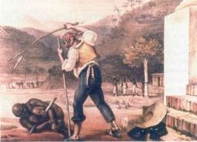
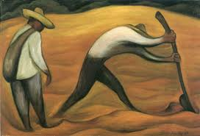
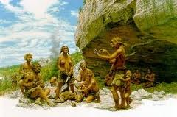

Modo de producción (continuación)
De acuerdo a Marx, las sociedades han pasado y pasarán por cinco modos de producción:
  Comunidad primitiva
  Esclavismo
  Feudalismo
  Capitalismo
  Socialismo - Comunismo

Slide 43
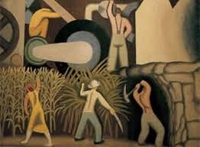
Materialismo histórico
El materialismo histórico trata explicar por qué se produce, por ejemplo, el paso de la sociedad Comunista primitiva a la sociedad esclavista, de la esclavista a la feudal, de la feudal a la capitalista, de la capitalista a la socialista.

Slide 44
Materialismo histórico (continuación)
Sostiene que no hay ninguna sociedad eterna e inmutable, sino que en todas ellas hay fuerzas internas que tienden a destruirlas y, por lo tanto, permiten el surgimiento de una nueva sociedad.
Lo que caracteriza al sistema social no es, por consiguiente, el equilibrio y la estabilidad, sino el cambio y la transformación.

Slide 45
BIBLIOGRAFÍA
Azuara, Leandro. (1992). Sociología, Porrúa, México
Gelles, Richard J. y Ann Levine (2000).Sociología, McGraw Hill, México
González Franco, Olga (1990). Sociología: Módulo, Trillas , México
Ontiveros, Teresa 1(1999). Sociología 1, Quinto sol, México
Pérez Cruz, Luis (2003). Sociología, Publicaciones cultural, México

